Slide 1
Introdução ao
Processamento de Dados
Francisco Sant'Anna
francisco@ime.uerj.br
http://github.com/fsantanna/IPD

Slide 2


Python
Download 2.7.*
  www.python.org/downloads
Instalar o arquivo baixado
  https://www.python.org/ftp/python/2.7.11/python-2.7.11.msi
Executar o “IDLE”
anim.gif

Slide 3
Conceitos de Programação
Variável
Atribuição
Controle de Fluxo de Execução
  Sequência
  Condicional
  Repetição
Constante (e.g., 1, “Ola Mundo”)
Expressão (e.g., 1+10, resposta==”nao”, raw_input())
Notes:
- TODO:
- mover esse slide em ordem de complexidade para o fim
- criar um slide em ordem de apresentacao para guiar a aula

Slide 5
Variáveis
Uma abstração da memória do computador
Uma “etiqueta” que representa uma região de memória
O programa pode ler e escrever valores na memória através dessas etiquetas.
frase = raw_input()
print("----")
for i in range(1,5):
print(i, frase)
Escrita
(atribuição)
Leitura

Slide 6
Um jogo de “Adivinha”
Escrita vs Leitura
print "Bem-vindo ao jogo...”
guess = raw_input("Adivinhe o numero: ")
if guess == "5":
print "Voce ganhou!"
else:
print "Voce perdeu..."
print "Fim"
Atribuição vs Comparação
variáveis?
Notes:
- xxx

Slide 7
Um jogo de “Adivinha”
print "Bem-vindo ao jogo...”
g = raw_input("Adivinhe o numero: ")
guess = int(g)
if guess == 5:
print "Voce ganhou!"
else:
print "Voce perdeu..."
print "Fim"
variáveis?
Notes:
- xxx

Slide 8

Variáveis (memória)
Créditos: “Head First Programming”
(Python 3)

Slide 9
Variáveis (memória)
...
g = raw_input("Adivinhe o numero: ")
guess = int(g)
...
escrita
escrita
leitura
...
5
...
65
0
...
guess
g
... memória ...
Notes:
- xxx

Slide 11
Controle de Fluxo
Sequência
Condicional
Repetição
frase = raw_input()
print("----")
for i in range(1,5):
print(i, frase)
print "Bem-vindo ao jogo...”
g = raw_input("Adivinhe o numero: ")
guess = int(g)
if guess == 5:
print "Voce ganhou!"
else:
print "Voce perdeu..."
print "Fim"
Notes:
- TODO:
- mover esse slide em ordem de complexidade para o fim
- criar um slide em ordem de apresentacao para guiar a aula

Slide 12
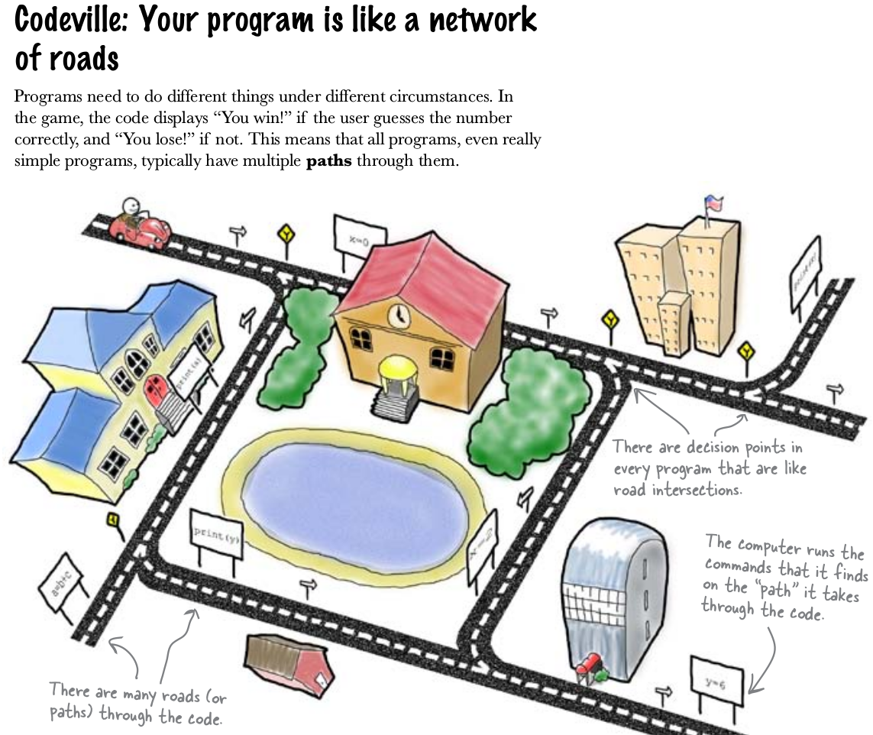
Controle de Fluxo
Créditos: “Head First Programming”

Slide 14
Sequência (linha, `;´)
print "Bem-vindo ao jogo...”
g = raw_input("Adivinhe o numero: ")
guess = int(g)
if guess == 5:
print "Voce ganhou!"
else:
print "Voce perdeu..."
print "Fim"
print "Bem-vindo ao jogo...”; g = raw_input("Adivinhe o numero: "); guess = int(g)

Slide 16
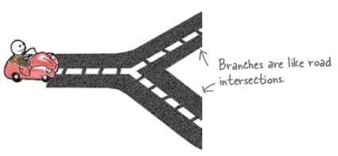
Condicional (if)
print "Bem-vindo ao jogo...”
g = raw_input("Adivinhe o numero: ")
guess = int(g)
if guess == 5:
print "Voce ganhou!"
else:
print "Voce perdeu..."
print "Fim"
Créditos: “Head First Programming”

Slide 17
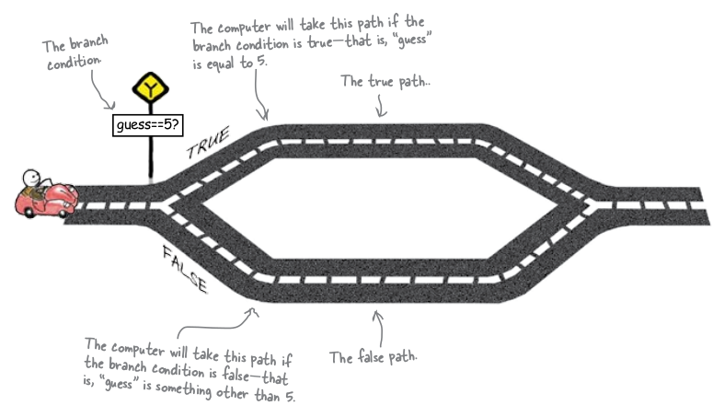
Condicional (if)
print “Voce Ganhou!”
if guess == 5:
print “Fim”
print “Voce Perdeu...”
Créditos: “Head First Programming”

Slide 18
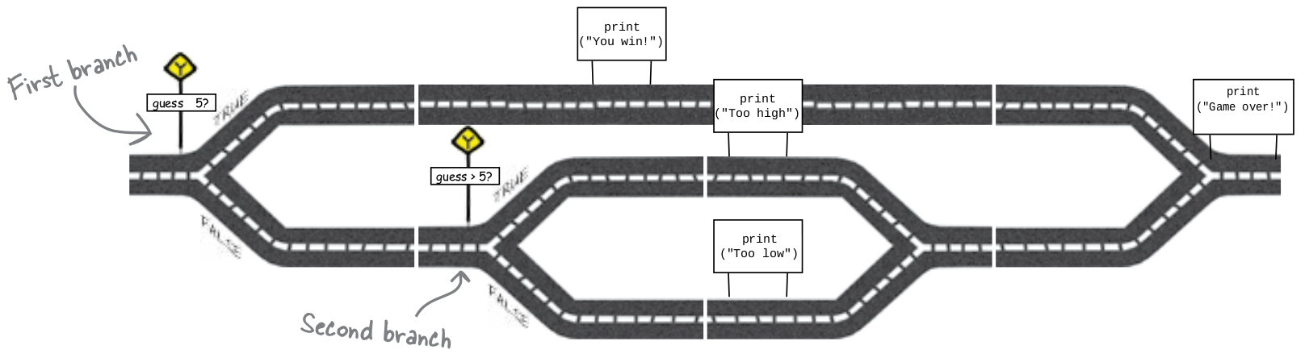
Exercício: Condicional (if)
Construir uma “pista” que exiba a mensagem correta
Não é necessário usar todas as peças
Créditos: “Head First Programming”

Slide 19
Exercício: Condicional (if)
Construir uma “pista” que exiba a mensagem correta
Não é necessário usar todas as peças
print “Bem-vindo ao jogo”
g = raw_input(“Adivinhe o numero”)
if guess == 5:
print("Voce ganhou!")
else:
if guess > 5:
print(“Muito alto...”)
else:
print(“Muito baixo...”)
print("Fim")

Slide 21
Repetição (while)
resposta = "nao"
while resposta == "nao":
print "Estamos chegando?"
resposta = raw_input()
print "Chegamos!"

Slide 22
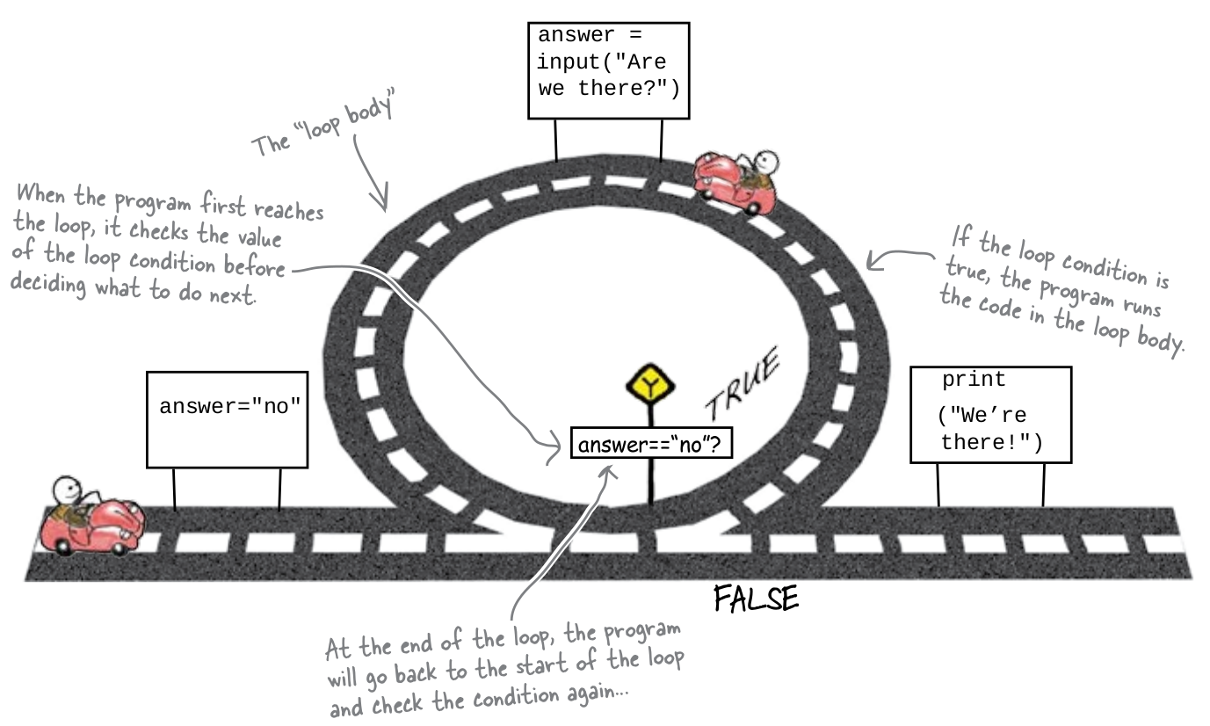
resposta = "nao"
while resposta == "nao":
print "Estamos chegando?"
resposta = raw_input()
print "Chegamos!"
Créditos: “Head First Programming”

Slide 24
Exercício: Condicional (if)
Leia dois números
Exiba (imprima) o maior valor lido

Slide 25
Exercício: Repetição (while)
Leia números continuamente
Termine quando ler um número menor que o anterior
Exiba (imprima) o maior valor lido
(Assuma que só serão digitados números maiores que 0)

Slide 26
Exercício: Repetição (while)
Leia números continuamente
Termine quando ler um número menor que o anterior
Exiba (imprima) a soma de todos os valores lidos
(Assuma que só serão digitados números maiores que 0)

Slide 27
Exercício: Repetição (while)
Leia 10 números
Exiba o maior valor lido
(Assuma que só serão digitados números maiores que 0)

Slide 28
Repetição (for -> while)
frase = raw_input()
print("----")
for i in range(1,5):
print(i, frase)
print("----")
frase = raw_input()
print("----")
i = 1
while True:
if i < 5:
break;
else:
print(i,frase)
i = i + 1
print("----")
frase = raw_input()
print("----")
i = 1
while i < 5:
print(i, frase)
i = i + 1
print("----")

